Slide 1
PEMROGRAMAN II
Yulianti., S.Kom., M.Kom.
0812 1025 8055
yulianti@unpam.ac.id

Slide 2
Aplikasi Desktop
Membuat Project Baru di Enterprise Architect
Membuat Use Case Diagram
Membuat Activity Diagram
Membuat Sequence Diagram
Membuat Class Diagram Diagram
Contoh Generate Code dari Class Diagram

Slide 3
1. Membuat Project Baru di Enterprise Architect

Slide 4
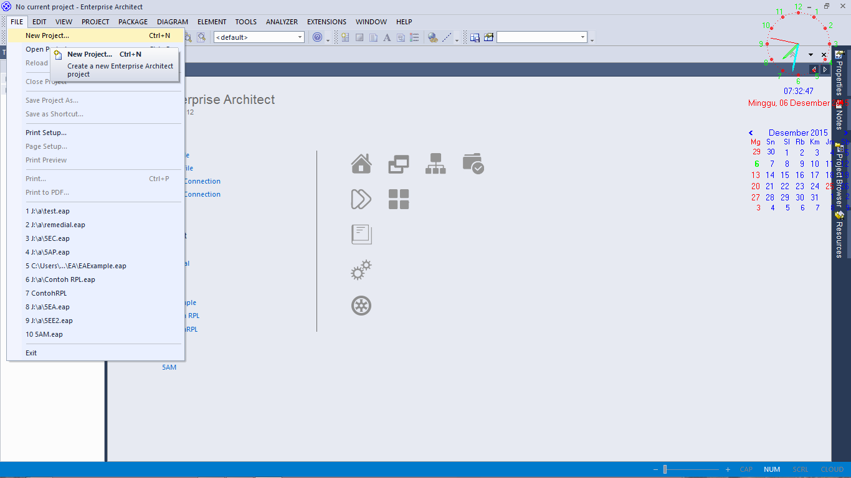
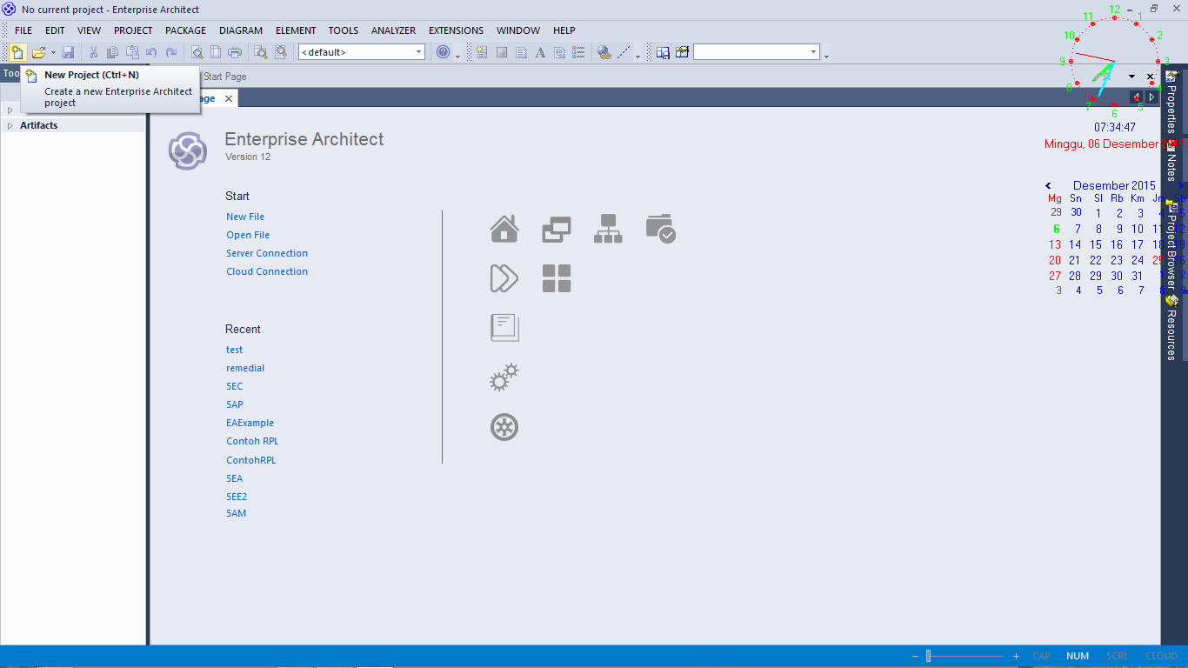
Membuat Project Baru di Enterprise Architect
Buat project baru melalui salah satu dari cara berikut ini:
Menu File, New Project
Toolbar New Project
Tekan Ctrl+N

Slide 5
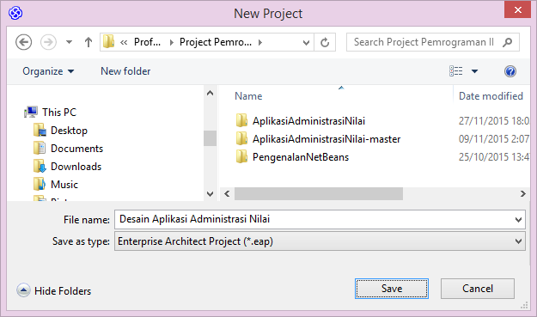
Membuat Project Baru di Enterprise Architect
Pada kotak dialog New Project ubah nama file (File Name) menjadi Desain Aplikasi Administrasi Nilai
Tentukan sendiri lokasi penyimpanannya
Akhiri dengan mengklik tombol Save

Slide 6
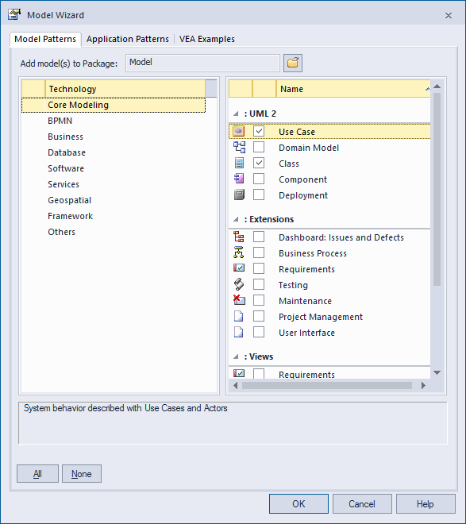
Membuat Project Baru di Enterprise Architect
Beri tanda checklist pada Use Case dan Class di grup UML 2
Akhiri dengan mengklik tombol Ok

Slide 7
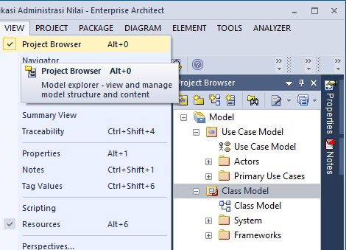
Membuat Project Baru di Enterprise Architect
Buka jendela Project Browser
Jika tidak ada, buka melalui menu VIEW, kemudian Project Browser

Slide 8
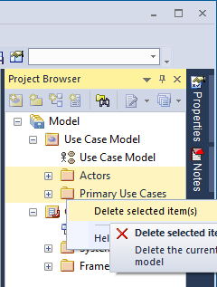
Membuat Project Baru di Enterprise Architect
Hapus package Actors dan Primary Use Cases yang ada di Use Case Model
Hapus package System dan Frameworks yang ada di Class Model
Caranya seleksi kedua package pada model yang sama, kemudian klik kanan, pilih Delete selected item(s)

Slide 9
Membuat Project Baru di Enterprise Architect
Double klik pada Use Case Model, klik tempat kosong, tekan Ctrl+A (untuk menyeleksi semua), dan tekan Delete di keyboard
Double klik pada Class Model, klik tempat kosong, tekan Ctrl+A (untuk menyeleksi semua), dan tekan Delete di keyboard
Tampilannya lihat di slide selanjutnya

Slide 10
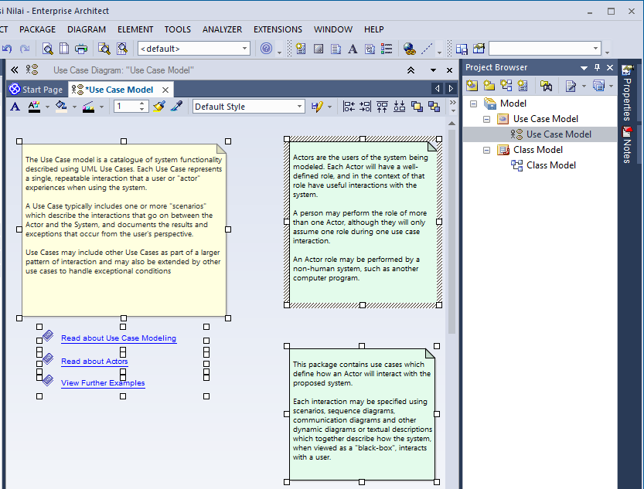
Membuat Project Baru di Enterprise Architect
Double klik
Klik tempat kosong, Tekan Ctrl+A

Slide 11
2. Membuat Use Case Diagram

Slide 12
Membuat Use Case Diagram
Use case diagram adalah diagram yang berisi use case, actor, dan relasinya (Milicev, 2009)

Slide 13
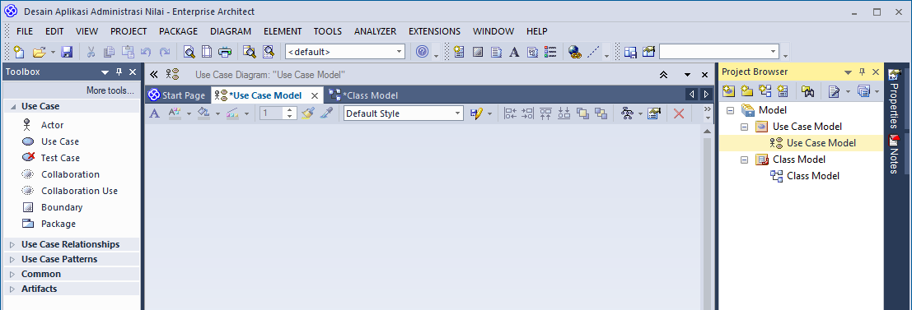
Membuat Use Case Diagram
Buka Use Case Model dengan cara double klik pada Use Case Model yang ada di Project Browser
Di sebelah kiri akan tampil jendela Toolbox yang berisi komponen yang dapat digunakan
Jika tidak tampil, dapat ditampilkan melalui menu DIAGRAM, kemudian pilih Toolbox, atau menggunakan shortcut Alt+5

Slide 14
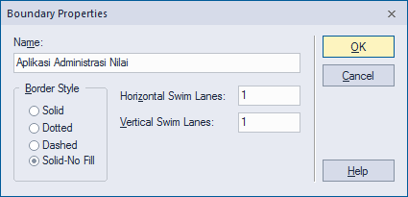
Membuat Use Case Diagram
Sistem digambarkan dengan Boundary
Klik Boundary yang ada di jendela Toolbox, klik di jendela kerja
Beri nama Aplikasi Administrasi Nilai
Akhiri dengan mengklik tombol Ok

Slide 15
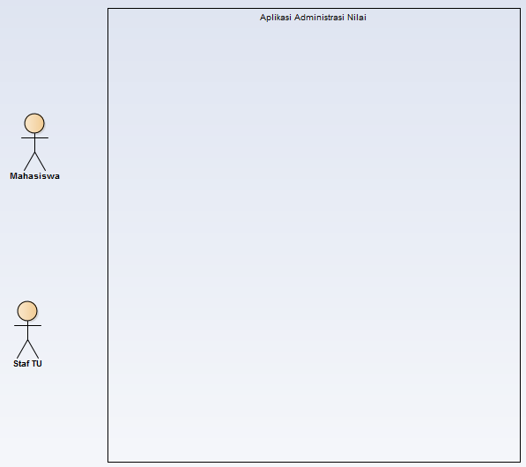
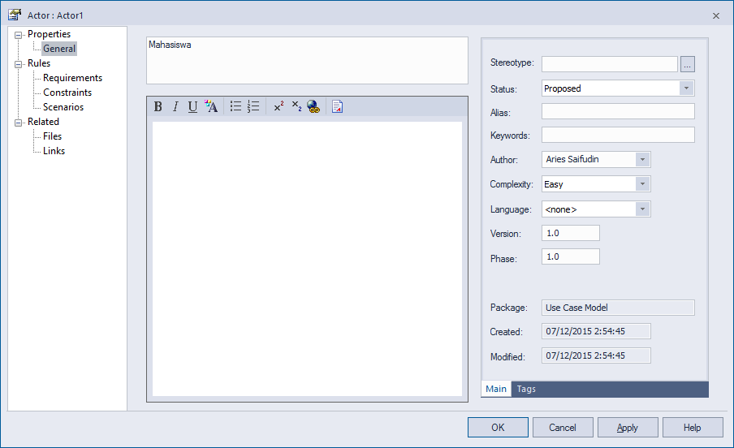
Membuat Use Case Diagram
Tambahkan 2 Actor di luar boundary
Beri nama Mahasiswa dan Staf TU
Actor Staf TU hanya untuk menunjukkan perbedaan hak akses, seharusnya hanya actor yang menggunakan sistem saja yang dibuat

Slide 16
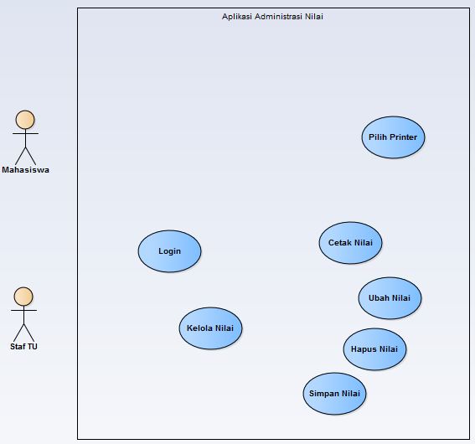

Membuat Use Case Diagram
Tambahkan use case Login, Kelola Nilai, Simpan Nilai, Hapus Nilai, Ubah Nilai, Cetak Nilai, Pilih Printer
Use case harus kata kerja (boleh kata kerja dasar, atau aktif)

Slide 17
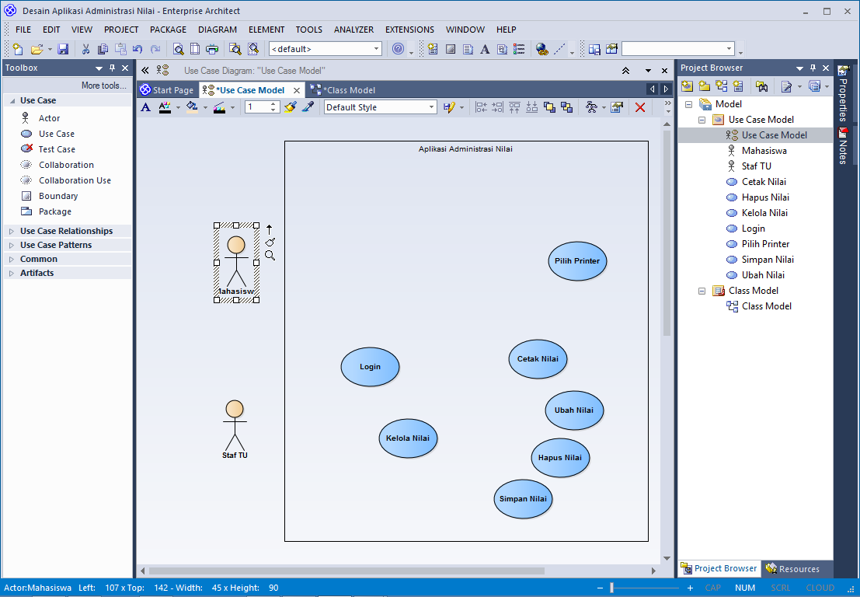
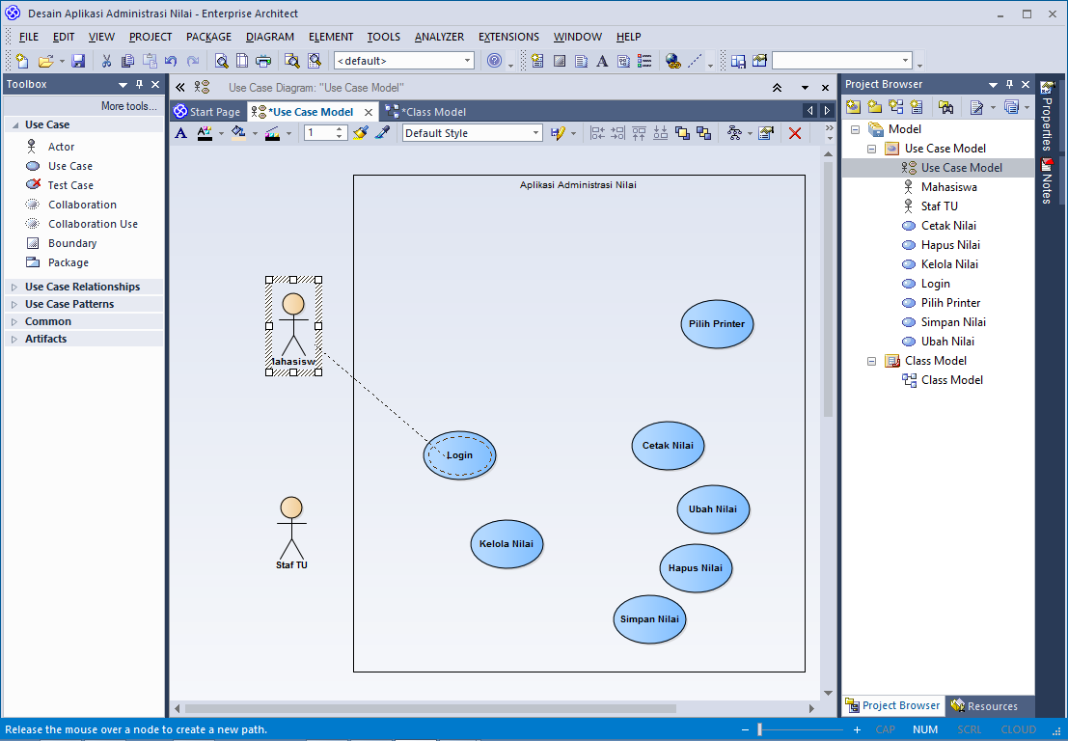
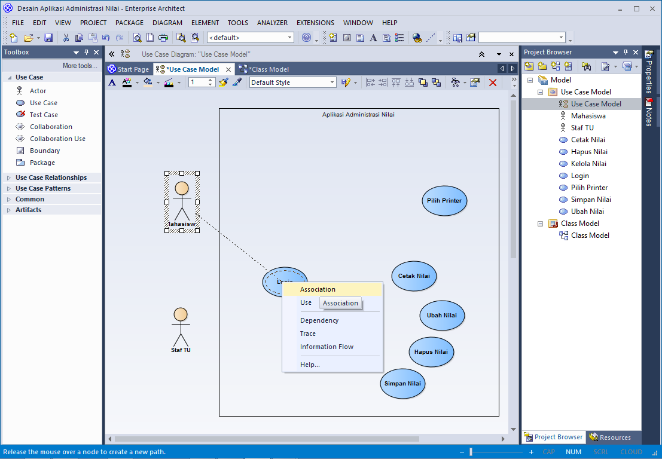
Membuat Use Case Diagram
Tambahkan relasinya
Klik actor Mahasiswa, maka akan tampil tanda panah kecil di kanan bagian atas
Klik tanda panahnya (tidak dilepas), tarik ke tengah use case, dan lepas
Pada menu popup pilih Assosiation, untuk menunjukkan bahwa actor dapat melakukan sesuai nama use case di sistem yang dibuat

Slide 18
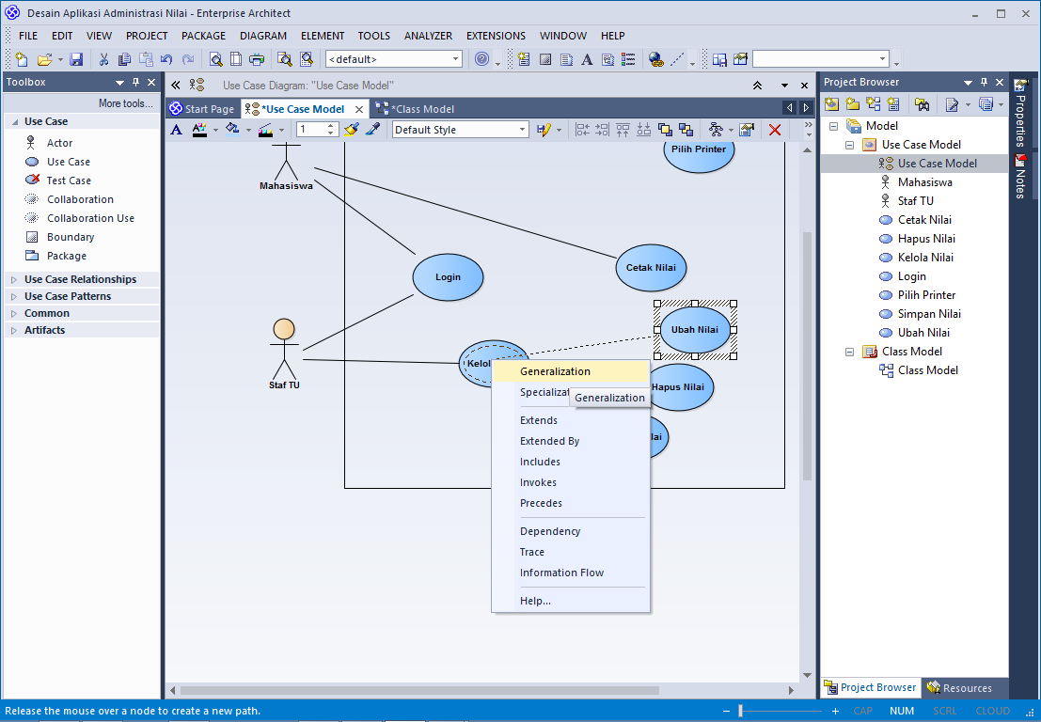

Membuat Use Case Diagram
Tambahkan relasi Generalization, untuk menunjukkan perilaku umum dari dua atau lebih use case
Klik pada use case Ubah Nilai, tarik tanda panah ke use case Kelola Nilai (ditarik ke tengah use case)
Lakukan juga untuk use case Hapus Nilai, Simpan Nilai, dan Cetak Nilai

Slide 19
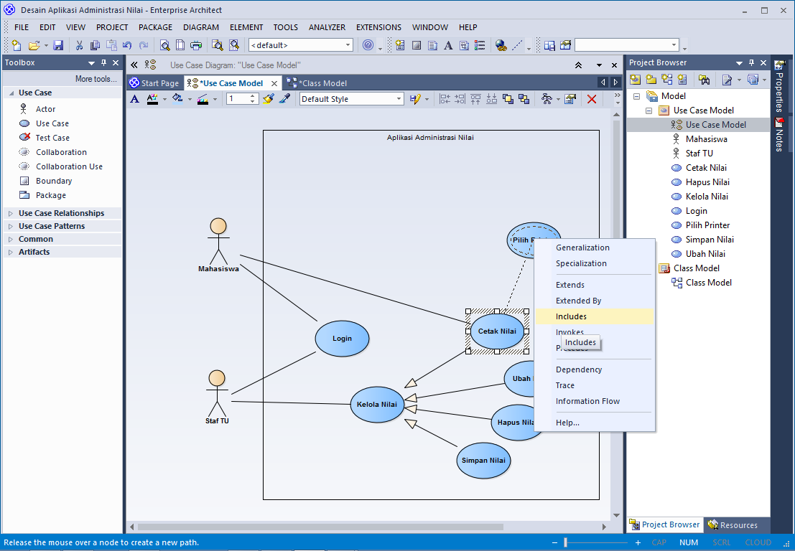
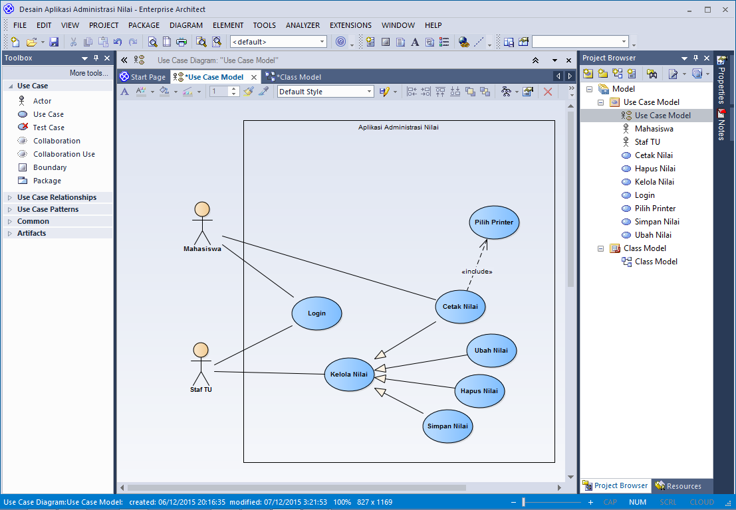
Membuat Use Case Diagram
Tambahkan relasi Include, untuk menunjukkan bahwa ketika melakukan satu use case juga melakukan use case lain
Klik pada use case Pilih Printer, tarik tanda panah ke use case Cetak Nilai (ditarik ke tengah use case)
Ini menunjukkan bahwa ketika melakukan use case Cetak Printer selalu melakukan use case Pilih Printer

Slide 20
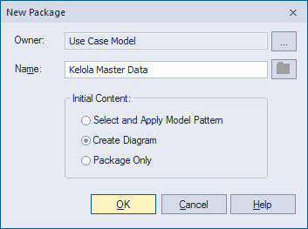
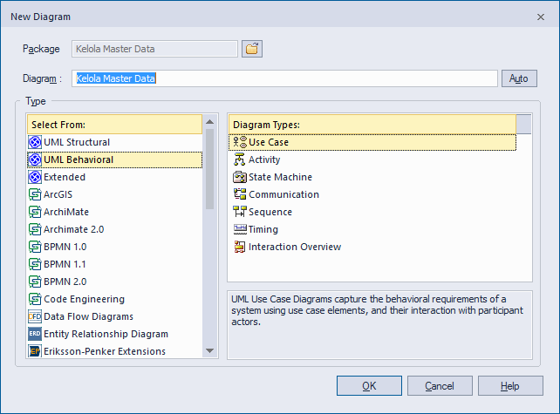
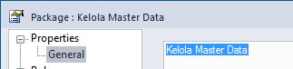
Membuat Use Case Diagram
Jika jumlah use case banyak dapat dikelompokkan menggunakan package
Tambahkan package, beri nama Kelola Master Data, pada Initial Content pilih Create Diagram, dan klik tombol Ok
Pada kotak dialog New Diagram, pastikan Type-nya UML Behavioral, dan Diagram Type-nya Use Case, dan klik tombol Ok
Pada kotak dialog Package: Kelola Master Data klik tombol Ok

Slide 21
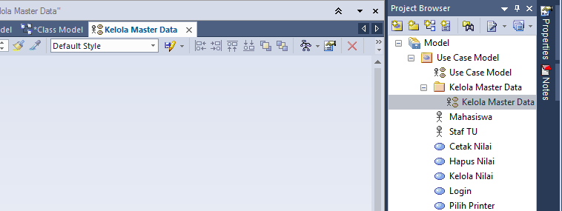
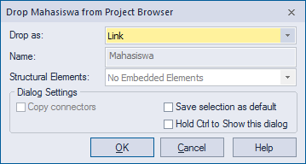
Membuat Use Case Diagram
Double klik pada package Kelola Master Data untuk membuat detail isi package
Klik dan tarik actor Mahasiswa ke dalam package Kelola Master Data, dan pada Drop as pilih Link
Lakukan juga untuk actor Staf TU

Slide 22
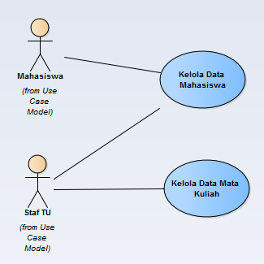
Membuat Use Case Diagram
Tambahkan use case Kelola Data Mahasiswa dan Kelola Data Mata Kuliah
Hubungkan dengan Assosiation untuk menunjukkan bahwa actor dapat melakukan sesuai nama use case
Boleh ditambahkan use case Simpan, Hapus, dan Lihat untuk membuat detailnya, serta menghubungan dengan Generalization

Slide 23
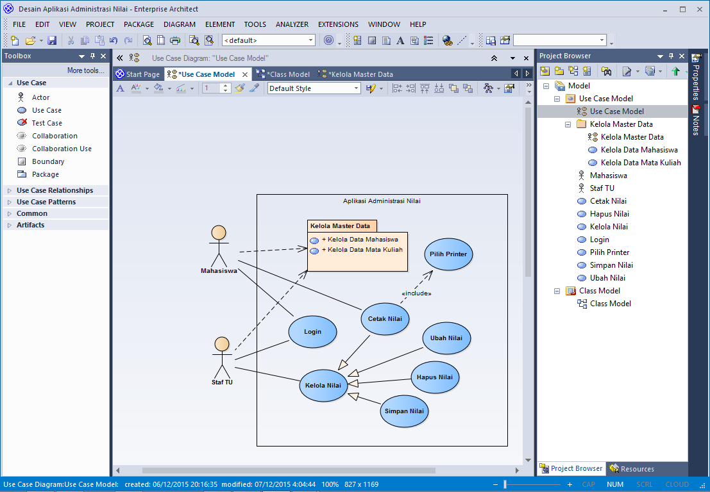
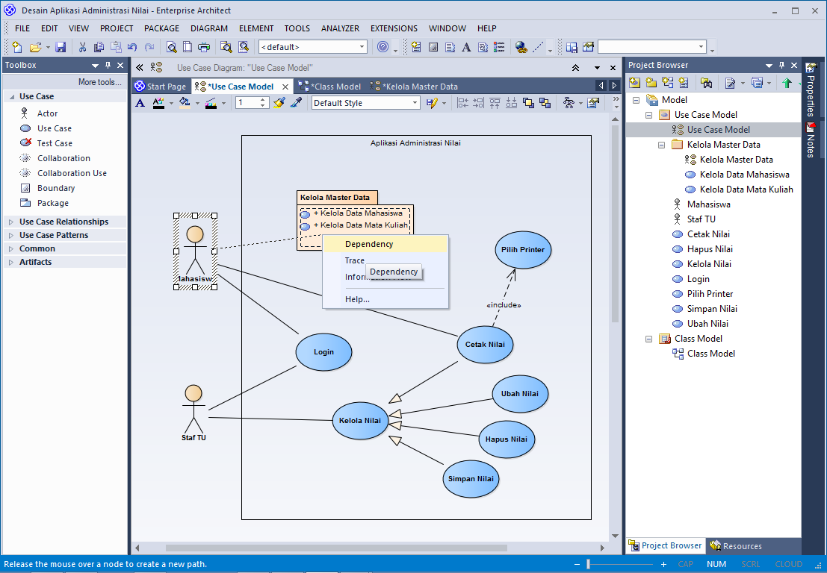
Membuat Use Case Diagram
Kembali ke Use Case Model dengan cara double klik Use Case Model yang ada di Project Browser
Hubungkan actor Mahasiswa dan Staf TU ke package Kelola Master Data, pilih relasi Dependency

Slide 24
3. Membuat Activity Diagram

Slide 25
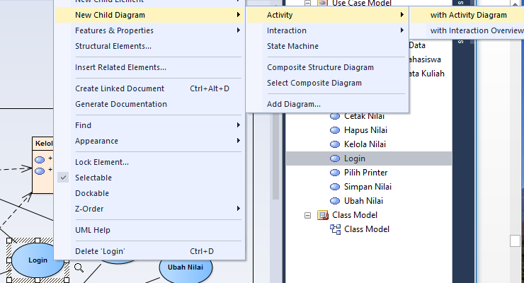
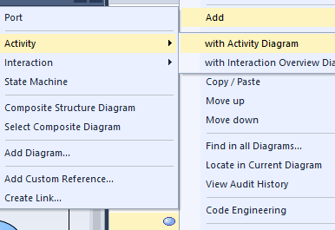
Membuat Activity Diagram
Activity diagram untuk menunjukkan proses:
Proses bisnis
Proses di dalam sistem
Setiap use case harus dibuat activity diagram-nya (baik yang di dalam boundary, maupun yang di dalam package)
Klik kanan pada use case Login, pilih New Child DiagramActivity with Activity Diagram
Atau klik kanan pada use case Login yang ada di Project Browser, pilih AddActivity with Activity Diagram

Slide 26
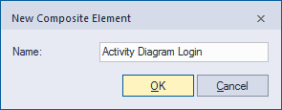
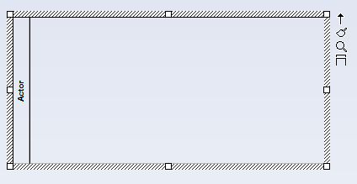
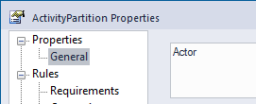
Membuat Activity Diagram
Beri nama Activity Diagram Login
Tambahkan Partition, beri nama Actor, ubah posisi dengan mengklik icon kotak yang di kanan paling bawah
Tambahkan Partition lagi, beri nama Sistem, letakkan berhimpitan

Slide 27
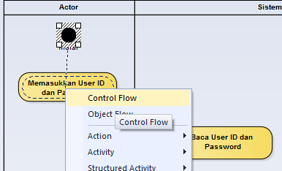
Membuat Activity Diagram
Tambahkan Initial sebagai awal activity, activity, dan Final sebagai akhir activity
Hubungkan dengan Control Flow dari awal (Initial) sampai akhir (Final)
Hasilnya lihat di slide selanjutnya

Slide 28
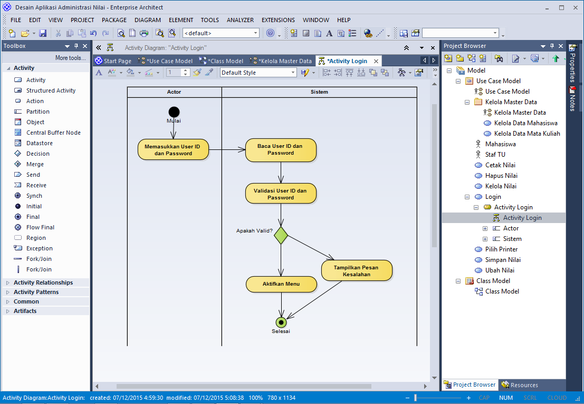
Membuat Activity Diagram

Slide 29
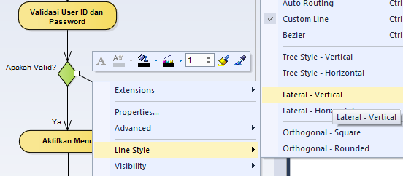
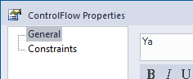
Membuat Activity Diagram
Double klik pada panah yang keluar dari decision beri nama Ya dan Tidak
Klik kanan pada panah yang diberi nama Tidak, pilih Line StyleLateral - Vertical (atau Lateral Horizontal sesuai kebutuhan)
Klik kanan pada panah yang keluar dari activity Tampilkan Pesan Kesalahan, pilih Line StyleBezier, tarik tengah garis sampai melengkung
Lihat hasilnya di slide selanjutnya

Slide 30
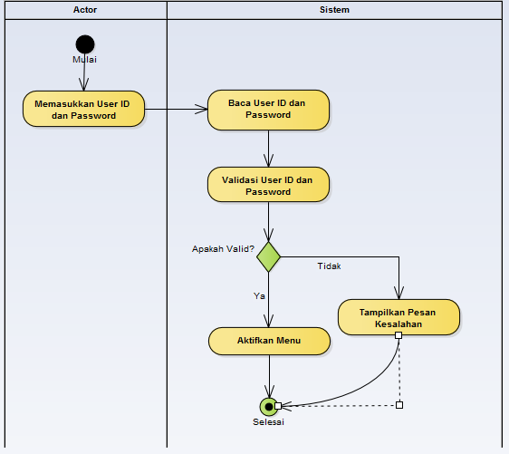
Membuat Activity Diagram

Slide 31
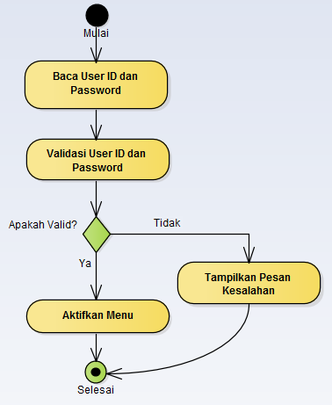
Membuat Activity Diagram
Activity diagram boleh tidak menggunakan partition jika digunakan untuk menggambarkan aktivitas internal sistem

Slide 32
Membuat Activity Diagram
Untuk activity diagram dari use case lain silahkan dibuat sendiri
Setiap use case harus dibuat activity diagram-nya

Slide 33
4. Membuat Sequence Diagram

Slide 34
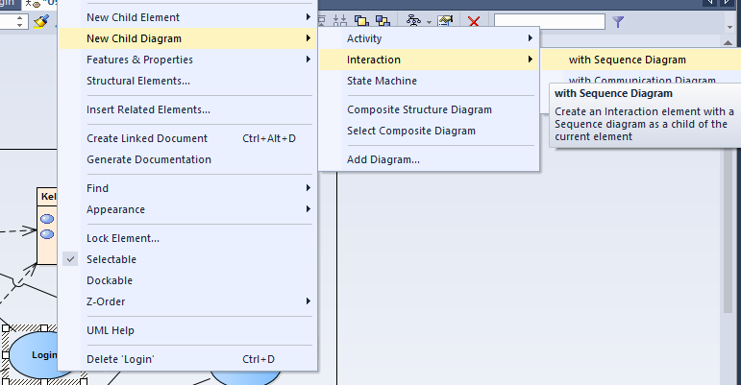
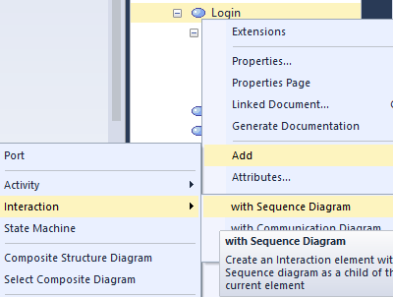
Membuat Sequence Diagram
Sequence diagram untuk menunjukkan urutan activitas dan hubungan dari class (Boundary, Control, dan Entity)
Setiap use case harus dibuat sequence diagram-nya (baik yang di dalam boundary, maupun yang di dalam package)
Klik kanan pada use case Login, pilih New Child DiagramInteraction with Activity Diagram
Atau klik kanan pada use case Login yang ada di Project Browser, pilih AddInteraction with Activity Diagram

Slide 35
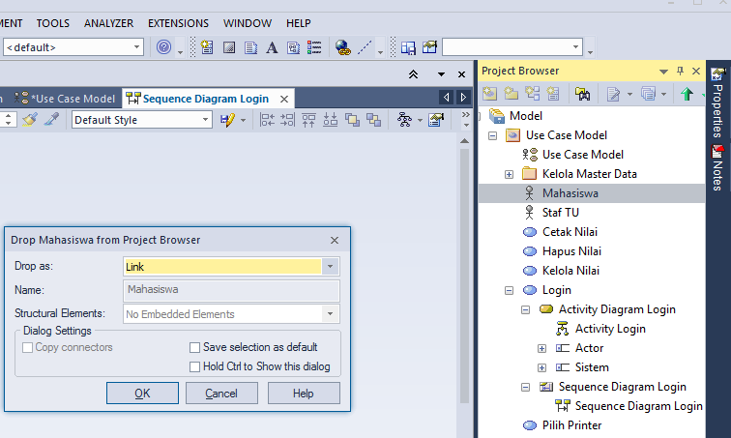
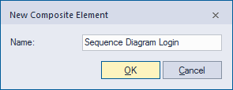
Membuat Activity Diagram
Beri nama Sequence Diagram Login
Klik dan tarik actor Mahasiswa dan Staf TU, pada Drop as pilih Link, dan klik tombol Ok

Slide 36
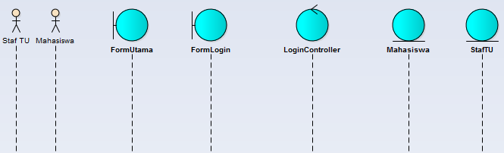
Membuat Sequence Diagram
Tambahkan 2 Class Boundary, beri nama FormUtama dan FormLogin
Tambahkan Class Control, beri nama LoginController
Tambahkan 2 Class Entity, beri nama Mahasiswa dan

Slide 37
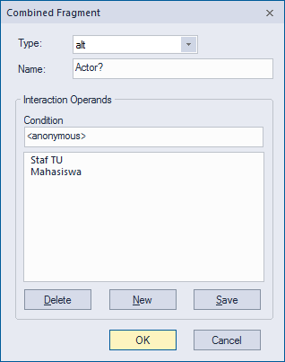
Membuat Sequence Diagram
Tambahkan Fragment
Ubah Nilai:
Type: alt
Name: Actor?
Condition:
Staf TU
Mahasiswa

Slide 38
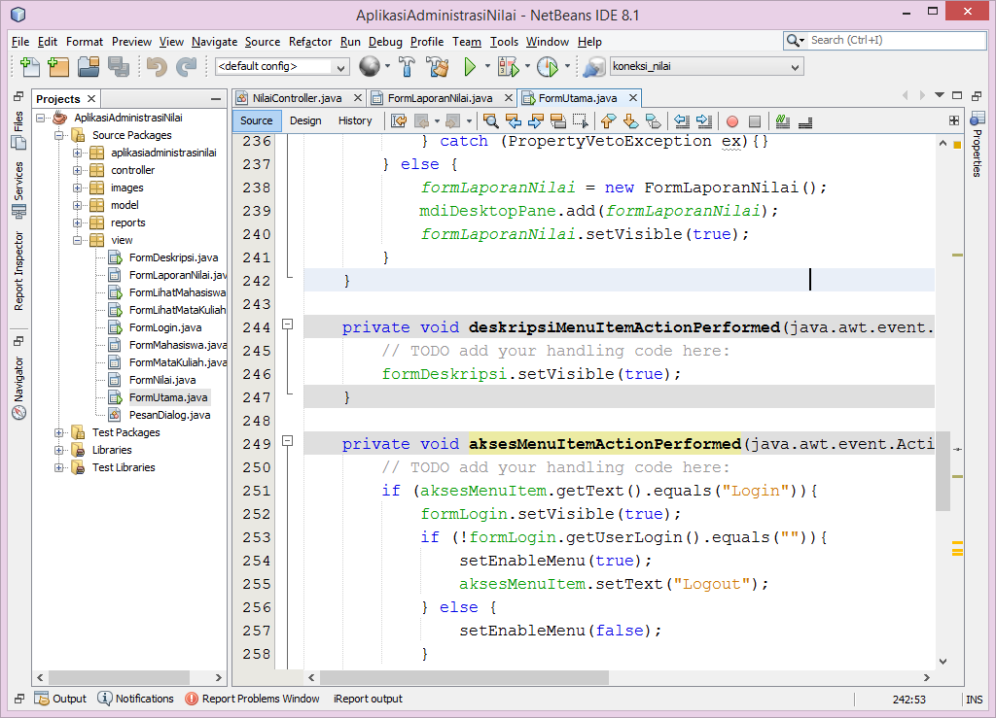
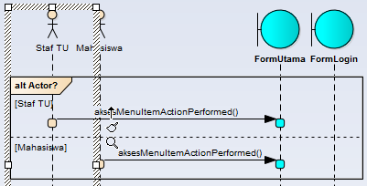
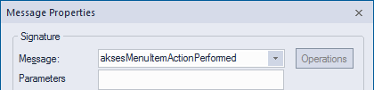
Membuat Sequence Diagram
Klik actor Staf TU, tarik anak panah kecil ke FormUtama
Double klik (atau klik kanan, pilih Properties…) pada tanda panah yang menghubungkan StafTU dengan FormUtama, ubah Message menjadi aksesMenuItemActionPerformed sesuai source code yang telah dibuat
Lakukan juga untuk actor Mahasiswa

Slide 39
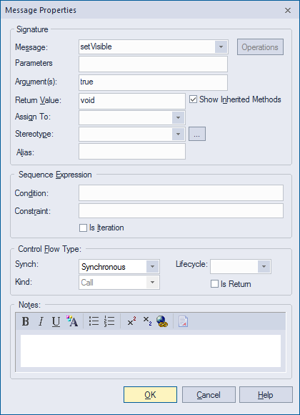
Membuat Sequence Diagram
Klik FormUtama, tarik tanda panah kecil ke FormLogin
Double klik (atau klik kanan, pilih Properties…) pada tanda panah yang menghubungkan FormUtama ke FormLogin
Ubah Message menjadi setVisible, dan Argument(s) menjadi true, hal ini sesuai source code yang dibuat

Slide 40
Membuat Sequence Diagram
Tambahkan Fragment lagi
Ubah Nilai:
Type: alt
Name: Actor?
Condition:
Staf TU
Mahasiswa

Slide 41
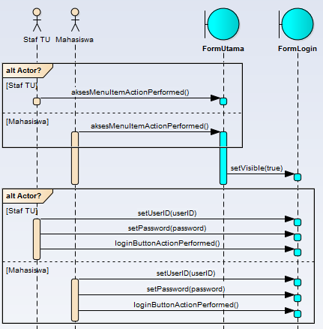
Membuat Sequence Diagram
Tambahkan Message setUserID dengan parameter userID dari actor Staf TU ke FormLogin
Tambahkan Message setPassword dengan parameter password dari actor Staf TU ke FormLogin
Tambahkan Message loginButtonActionPerformed dari actor Staf TU ke FormLogin
Lakukan hal sama untuk actor Mahasiswa

Slide 42
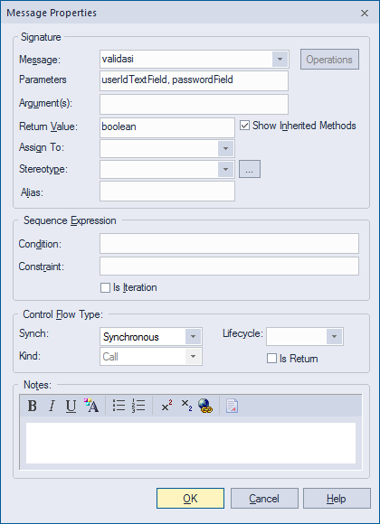
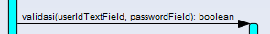
Membuat Sequence Diagram
Tambahkan Message validasi dengan parameter userIdTextField, passwordField dari FormLogin ke LoginController
Ubah Return Value menjadi boolean

Slide 43
Membuat Sequence Diagram
Tambahkan Fragment lagi
Ubah Nilai:
Type: alt
Name: Actor?
Condition:
Staf TU
Mahasiswa

Slide 44

Membuat Sequence Diagram
Tambahkan Message baca dari LoginController ke StafTU dengan parameter userId dan Return Value-nya boolean
Tambahkan Message getPassword dari LoginController ke StafTU dengan Return Value String
Lakukan juga dari LoginController ke Mahasiswa

Slide 45


Membuat Sequence Diagram
Klik LoginController, tarik panah kecil ke kanan, kemudian kembalikan ke LoginController
Ubah Message menjadi valid
Ubah parameter menjadi userId, password
Ubah Return Value menjadi Boolean

Slide 46

Membuat Sequence Diagram
Tambahkan Fragment lagi
Ubah Nilai:
Type: alt
Name: getUserLogin <> “”
Condition:
true
false

Slide 47

Membuat Sequence Diagram
Tambahkan Message getUserLogin dari FormUtama ke FormLogin dengan Return Value String
Klik FormUtama, tarik panah kecil ke kanan, kemudian kembalikan ke FormUtama
Ubah Message menjadi setEnableMenu
Ubah Argument(s) menjadi boolean

Slide 48
Membuat Sequence Diagram
Sequence diagram dapat dilihat pada slide selanjutnya

Slide 49

Membuat Sequence Diagram

Slide 50
5. Membuat Class Diagram Diagram

Slide 51
Membuat Class Diagram Diagram
Class diagram menggambarkan hubungan antarkelas
Jika source code sudah dibuat, dapat dilakukan reverse engineering, dengan mengimport source code yang telah dibuat

Slide 52


Membuat Class Diagram Diagram
Double klik Class model yang ada di Project Browser
Tambahkan package sesuai project yang sudah dibuat, yaitu aplikasiadministrasinilai, model, view, dan controller

Slide 53

Membuat Class Diagram Diagram
Double klik package model di Class Model
Klik kanan pada tempat kosong, pilih Import from source file(s)Java

Slide 54

Membuat Class Diagram Diagram
Pilih semua file di dalam folder AplikasiAdministrasiNilai\src\model
Klik tombol Open

Slide 55

Membuat Class Diagram Diagram
Tunggu proses sampai selesai, dan klik tombol Close
Atur posisi class supaya tidak tumpang tindih, contoh seperti gambar di samping

Slide 56
Membuat Class Diagram Diagram
Double klik package controller di Class Model
Klik kanan pada tempat kosong, pilih Import from source file(s)Java

Slide 57

Membuat Class Diagram Diagram
Pilih semua file di dalam folder AplikasiAdministrasiNilai\src\controller
Klik tombol Open

Slide 58

Membuat Class Diagram Diagram
Tunggu proses sampai selesai, dan klik tombol Close
Atur posisi class supaya tidak tumpang tindih, contoh seperti gambar di samping

Slide 59
Membuat Class Diagram Diagram
Double klik package view di Class Model
Klik kanan pada tempat kosong, pilih Import from source file(s)Java

Slide 60

Membuat Class Diagram Diagram
Pilih semua file di dalam folder AplikasiAdministrasiNilai\src\view
Klik tombol Open

Slide 61

Membuat Class Diagram Diagram
Tunggu proses sampai selesai, dan klik tombol Close
Atur posisi class supaya tidak tumpang tindih, contoh seperti gambar di samping

Slide 62
Membuat Class Diagram Diagram
Double klik package aplikasiadministrasinilai di Class Model
Klik kanan pada tempat kosong, pilih Import from source file(s)Java

Slide 63

Membuat Class Diagram Diagram
Pilih semua file di dalam folder AplikasiAdministrasiNilai\src\aplikasiadministrasinilai
Klik tombol Open

Slide 64

Membuat Class Diagram Diagram
Tunggu proses sampai selesai, dan klik tombol Close
Atur posisi class, contoh seperti gambar di samping

Slide 65


Membuat Class Diagram Diagram
Double klik Class model yang ada di Project Browser
Klik pakage controller, tarik tanda panahnya ke package model, dan view
Relasinya pilih import, sesuai source code yang telah dibuat

Slide 66

Membuat Class Diagram Diagram
Relasi antara view dan controller klik dan geser supaya tidak tumpang tindih
Class diagram yang terbentuk seperti gambar di samping

Slide 67
6. Contoh Generate Code dari Class Diagram

Slide 68



Contoh Generate Code dari Class Diagram
Klik kanan pada model Class Model, pilih Add Diagram
Ubah nama diagram menjadi Class Model Latihan
Akhiri dengan mengklik tombol Ok

Slide 69



Contoh Generate Code dari Class Diagram
Tambahkan Class, beri nama Mahasiswa
Klik kanan pada class Mahasiswa, pilih Features & PropertiesAttribute

Slide 70


Contoh Generate Code dari Class Diagram
Tambahkan properti nim, dan nama bertipe String
Klik Operations
Tambahkan metode setNim dengan parameter nim bertipe String, dan return type-nya void
Tambahkan metode setNama dengan parameter nama bertipe String, dan return type-nya void
Tambahkan metode tampilkan dengan parameter kosong, dan return type-nya void

Slide 71


Contoh Generate Code dari Class Diagram
Klik kanan pada class Mahasiswa
Tentukan lokasi penyimpanan
Nama file tidak perlu diubah (sesuai nama class)
Akhiri dengan mengklik tombol Save

Slide 72


Contoh Generate Code dari Class Diagram
Tentukan Target Language-nya Java, dan klik Generate
Lakukan dengan cara yang sama untuk Target Language-nya PHP
Sehingga akan dibuatkan file Mahasiswa.java dan Mahasiswa.php

Slide 73
Contoh Generate Code dari Class Diagram
Lengkapi source code-nya seperti pada slide selanjutnya

Slide 74


Contoh Generate Code dari Class Diagram
Mahasiswa.java

Slide 75


Contoh Generate Code dari Class Diagram
Mahasiswa.php

Slide 76



Contoh Generate Code dari Class Diagram
Eksekusi aplikasi java:
Menggunakan command prompt
Menggunakan NetBeans, caranya copy-paste ke Source Packages, kemudian klik kanan pilih Run File

Slide 77

Contoh Generate Code dari Class Diagram
Eksekusi aplikasi PHP:
Copy file Mahasiswa.php ke xampp\htdocs
Buka melalui browser: http://localhost/Mahasiswa.php

Slide 78
References
Dennis, A., Wixom, B. H., & Tegarden, D. (2009). System Analysis Design UML Version 2.0. An Object-Oriented Approach (3rd ed.). New Jersey: John Wiley & Sons.
Milicev, D. (2009). Model-Driven Development with Executable UML. Indiana: Wiley Publishing, Inc.

